Slide 1



RELATÓRIO DE GESTÃO DOS PLANOS DE SAÚDE Janeiro a Novembro de 2025
Agros – Instituto UFV de Seguridade Social
Gerência de Saúde
Viçosa, 19 de dezembro de 2025

Slide 2



Início dos estudos atuariais dos Planos de Saúde para o período de maio/2026 a abril/2027;
Informações sobre dados de utilização dos Planos de Saúde até novembro de 2025;
Informações sobre as receitas e despesas assistenciais;
Informações sobre as despesas administrativas.
Informações do novo sistema de Gestão dos Planos de Saúde

Slide 3


Avaliação Atuarial
Levantamento dos custos assistenciais por pessoa, com base nas despesas assistenciais (gastos) do período de abril/2024 a novembro/2025;
Ajustes na base de dados para adequá-la à realidade da operadora (IPCA Saúde, INSS de prestador de serviços, etc.);
Cálculo de margem de segurança estatística com 95% de confiança;
Cálculo da necessidade de receita projetada (sem considerar eventual contingência judicial);
Comparativo com a receita atual;
Proposição de Plano de Custeio
compatível com a necessidade de receita.

Slide 4

Formatação do custeio dos planos de saúde do Agros
NECESSIDADE
DE RECEITA
SUBSÍDIO DO
GOVERNO
POR FAIXA DE RENDA
E POR FAIXA ETÁRIA
GRUPO FAMILIAR
RESULTADO
CUSTO POR
FAIXA ETÁRIA
GRUPO FAMILIAR
RESULTADO < ou = 0 CONTRIBUIÇÃO DEVIDA = 0
RESULTADO > 0 e < TETO CONTRIBUIÇÃO DEVIDA = RESULTADO
RESULTADO = ou > TETO CONTRIBUIÇÃO DEVIDA = TETO
O FUNDO ASSISTENCIAL COBRE:
Valores que excederem o teto de 30%;
Subsídio dos beneficiários do PAS-UFV;
Custeio da Contribuição dos aposentados e pensionistas (Regime CLT);
Programa de Promoção da Saúde e Prevenção de Doenças (0,4%);
Contas que ultrapassarem a margem de segurança estatística de 95%.

Slide 5

Exemplo 1 - Cálculo do custeio (maio/2025 a abr/2026)
Remuneração do titular: R$ 2.400,00 - Plano: Agros Saúde I com Odonto
Composição e custos do grupo familiar:
Idade | Custo por faixa etária (R$) | Subsídio (R$)
Titular com 54 anos | R$ 820,05 | R$ 372,51
Cônjuge com 45 anos | R$ 562,33 | R$ 361,06
Filho com 15 anos | R$ 234,28 | R$ 254,18
Filho com 20 anos | R$ 281,12 | R$ 266,17
 | R$ 1.897,78 | R$ 1.238,92
Custo do grupo familiar (R$ 1.897,78) - subsídio do grupo familiar (R$ 1.238,92) = Valor da contribuição (R$ 643,86)
Teto de Contribuição de 30% do salário = R$ 720,00
Contribuição a pagar = R$ 643,86

Slide 6
Exemplo 2 - Cálculo no NOVO custeio (maio/2025 a abr/2026)
Remuneração do titular: R$ 5.500,00 - Plano: Agros Saúde I com Odonto
Composição e custos do grupo familiar:
Idade | Custo por faixa etária (R$) | Subsídio (R$)
Titular com 54 anos | R$ 820,05 | R$ 289,80
Cônjuge com 45 anos | R$ 562,33 | R$ 280,87
Filho com 15 anos | R$ 234,28 | R$ 196,34
Filho com 20 anos | R$ 281,12 | R$ 207,65
 | R$ 1.897,78 | R$ 974,66
Custo do grupo familiar (R$ 1.897,78) - subsídio do grupo familiar (R$ 974,66)
= Valor da contribuição (R$ 923,12)
Teto de Contribuição de 30% do salário = R$ 1.650,00
Contribuição a pagar = R$ 923,12

Slide 7
CENÁRIO DA SAÚDE SUPLEMENTAR
Aumento da população assistida (Brasil)
Maior demanda e menor oferta de serviços
Controle da qualidade dos serviços prestados
Satisfação dos beneficiários
Regulação:
Ampliação das coberturas;
Garantia do atendimento;
Repasse ao SUS;
Prazos rigorosos para envio de informações.
Prestadores de
Serviço:
Pressão por reajustes
Planos
de Saúde do Agros
Impacto Tecnológico
Envelhecimento da massa assistida (Agros)
Beneficiário:
Pressão por maiores coberturas.
Judicialização

Slide 8

Número de Beneficiários no Plano: 2022, 2023, 2024 e Novembro de 2025
2022: 14.858 Beneficiários.
2023: 14.781 Beneficiários.
2024: 14.439 Beneficiários.
Novembro - 2025: 13.959 Beneficiários.
Em 2024 houve um decrescimento de 342 beneficiários.
Até Novembro de 2025 houve um decrescimento de 480 beneficiários em relação a 2024.

Slide 9

EVOLUÇÃO DAS DESPESAS ASSISTENCIAIS
Total
Média Mensal
Out/2025 | 94.274.807,74
2024 | 103.185.151,19
2023 | 92.169.781,45
9.427.480,77
8.598.762,60
7.680.815,12

Slide 10
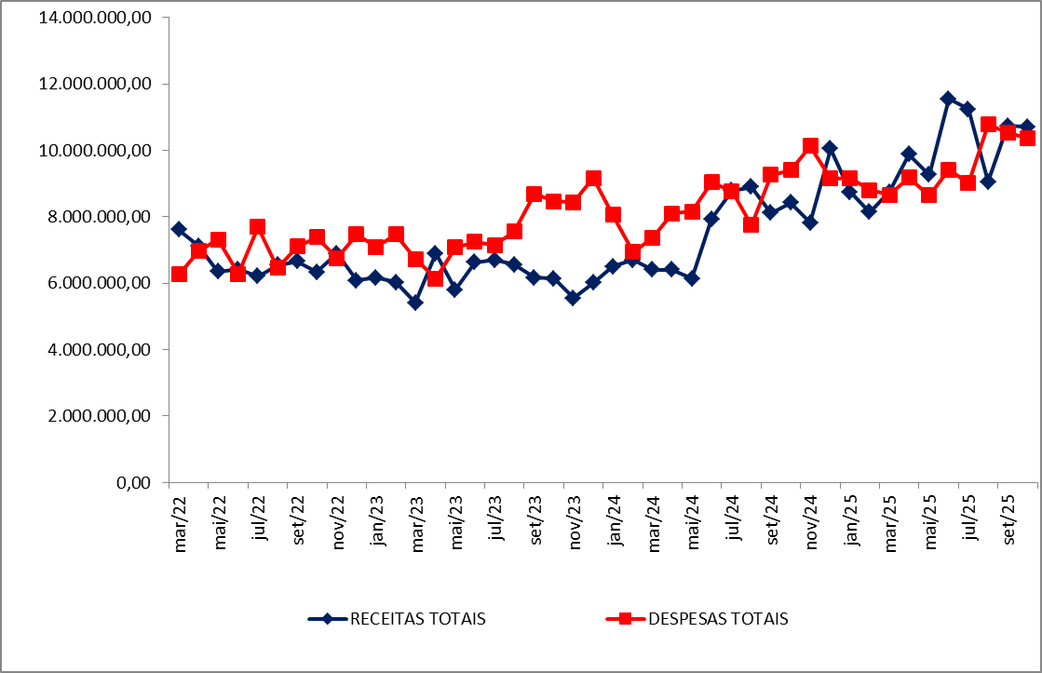
EVOLUÇÃO DAS RECEITAS E DESPESAS TOTAIS

Slide 11

RECEITAS E DESPESAS DO PLANO DE SAÚDE DO AGROS ATÉ OUT/ 2025
RECEITA
DESPESAS
R$ 102.198.670,75
R$ 94.274.807,74
X
Superávit em 2025
R$ 7.923.863,01
Resultado Financeiro de 2025
R$ 14.278.715,42

Slide 12
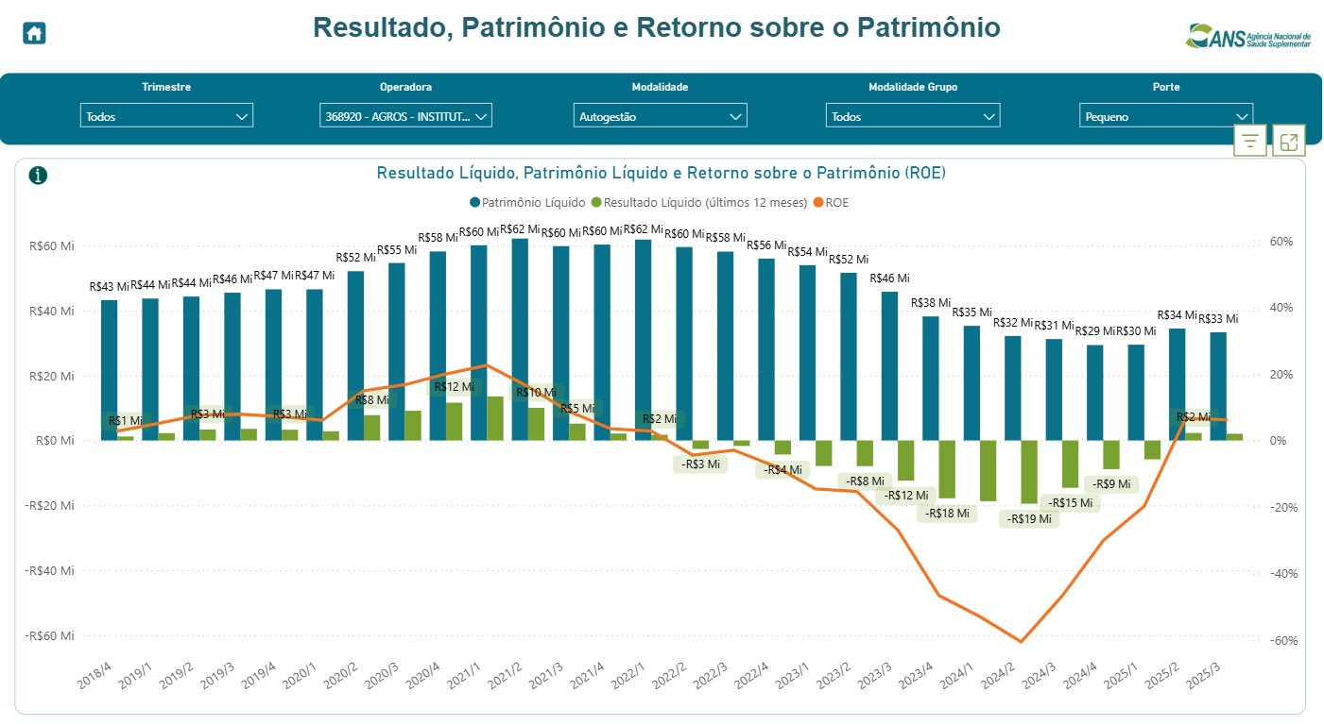

Resultado Líquido do Patrimônio

Slide 13
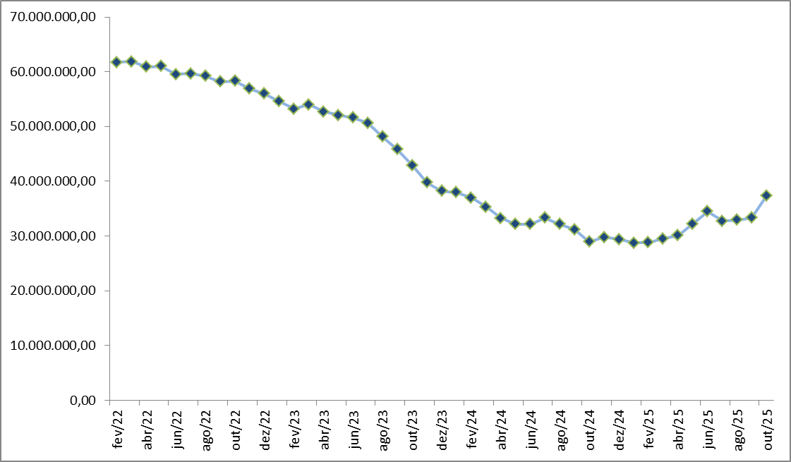
EVOLUÇÃO DO FUNDO ASSISTENCIAL

Slide 14

FUNDO ASSISTENCIAL – Patrimônio dos Planos de Saúde
COMO É UTILIZADO:
Suportar as diferenças mensais entre receitas e despesas - garantia das oscilações de risco
Gastos com o Promoprev
Margem de Segurança, assumindo as despesas fora da curva normal de utilização
FUNDO ASSISTENCIAL
Parcela da contribuição do beneficiário excedente ao teto
Margem de Solvência
Provisão para o subsídio dos participantes celetistas

Slide 15
PROCEDIMENTOS EXTRA-ROL AUTORIZADOS PELO AGROS

Slide 16

OS PLANOS DE SAÚDE TÊM QUE AUTORIZAR O TRATAMENTO INDICADO PELO MÉDICO?
Indicação Médica x Cobertura dos Planos de Saúde;
Medicamentos off-label.
COMO A JUDICIALIZAÇÃO IMPACTA OS BENEFICIÁRIOS DOS PLANOS?
Repasse dos custos;
Impacto na reavaliação atuarial;
Benefícios não compartilhados (conta Compartilhada).

Slide 17

QUAL É A SINISTRALIDADE DOS PLANOS DO AGROS?
Sinistralidade comparando custos assistenciais
2019
2020
2021
2022
2023
2024
3º tri de 2025
75,05%
58,9%
75,96%
93,35%
119,93%
96,01%
86,4%
A sinistralidade é o resultado do que é usado e gasto nos planos de saúde com consultas, exames, cirurgias etc. Ou seja, um sinistro é identificado cada vez que o segurado de um plano de saúde faz um exame, determinado procedimento, é internado ou simplesmente realiza uma consulta.

Slide 18
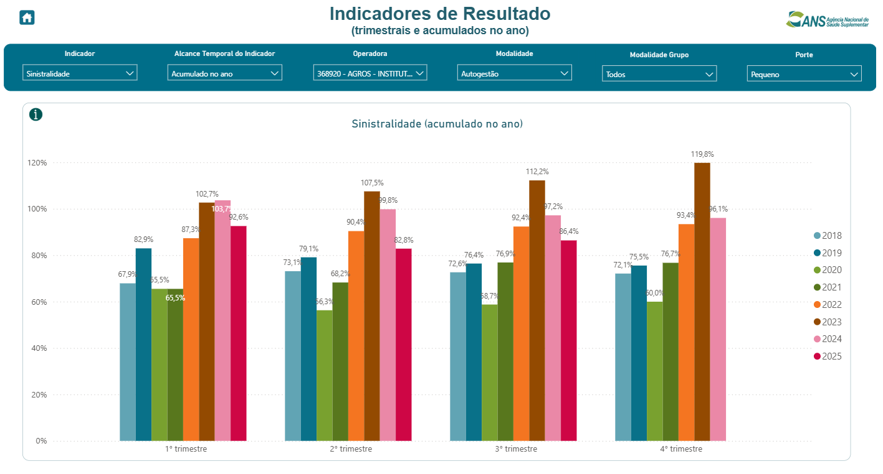
Sinistralidade – período de 2018 à Setembro de 2025

Slide 19
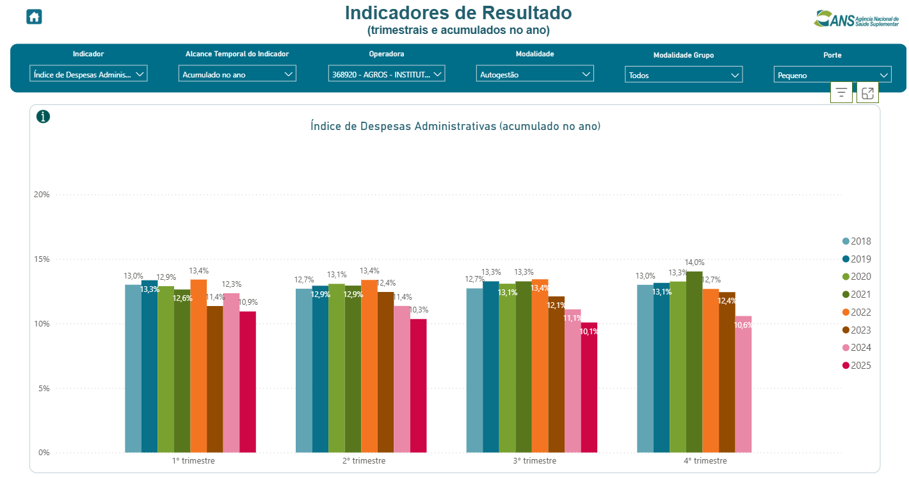
Eficiência administrativa - período de 2018 a Setembro de 2025

Slide 20
Eficiência administrativa das operadoras selecionadas -período de 2020 a Setembro de 2025
Em 2020 a eficiência administrativa do Agros fechou em 13,3%;
Em 2021 manteve-se em 14%, considerando dados pulicados pela ANS no Painel Econômico-Financeiro da Saúde Suplementar;
Em 2022 o Agros consegui diminuir o índice para 12,7%;
Em 2023 o índice de eficiência administrativa fechou em 12,4%;
Em 2024 a eficiência administrativa ficou em 10,6%;
Até o setembro de 2025 a eficiência administrativa foi de 10,1%

Slide 21
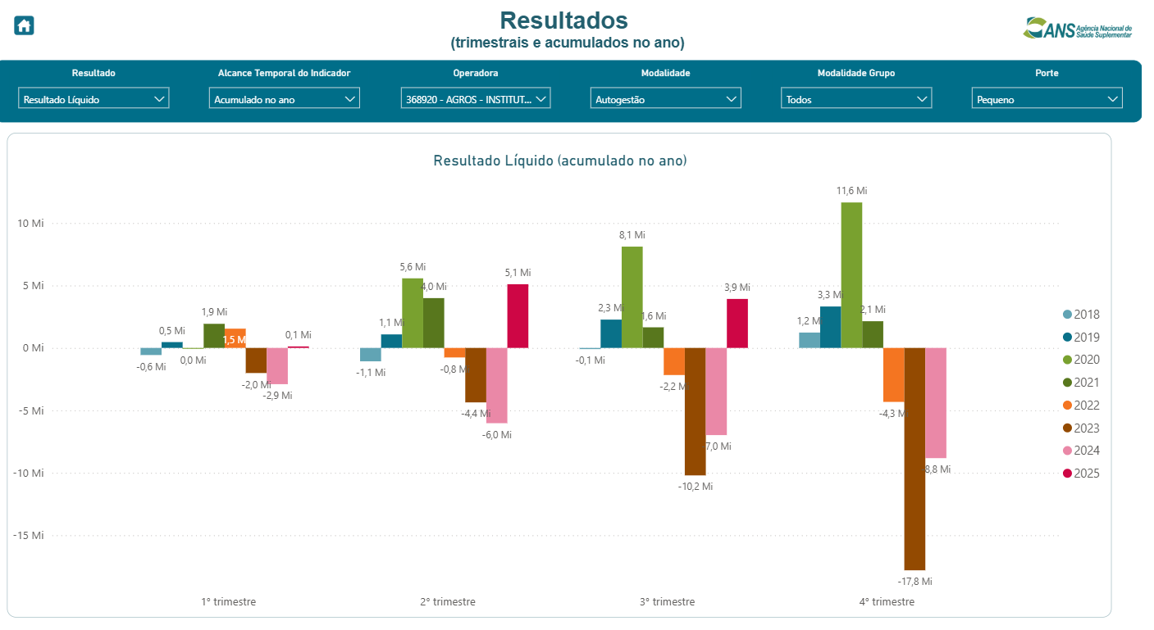
Resultado Líquido – 2019 até Setembro de 2025

Slide 22
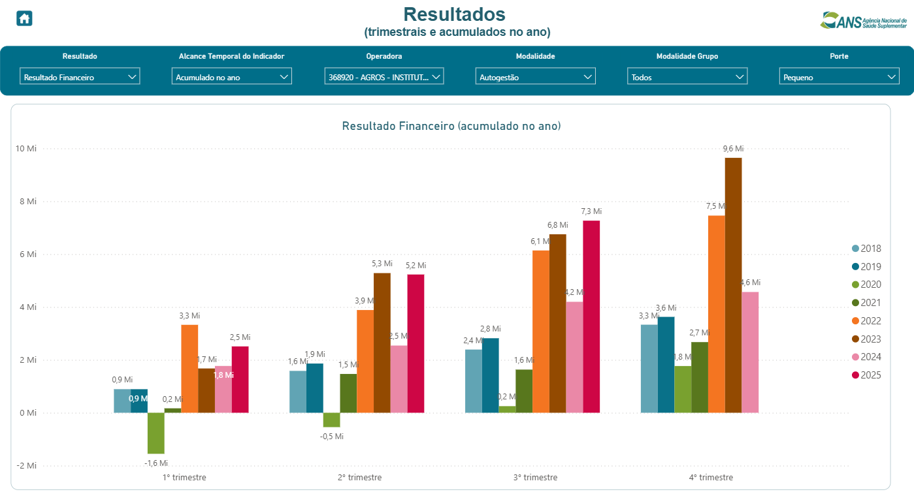
Resultado Financeiro

Slide 23

COMO CADA BENEFICIÁRIO PODE AUXILIAR NO CONTROLE DOS CUSTOS?
Atentar-se ao contrato de cobertura do seu plano de saúde, evitando a judicialização (essa conta é paga por todos, no aumento da contribuição ao plano).
Avaliar a repetição de exames desnecessariamente;
Ser fiscal de seu plano na hora de assinaturas nas guias e acompanhamento das cobranças;
Manter os registros e resultados dos exames para apresentação em consultas auxiliando nos diagnósticos e evitando exames desnecessários.

Slide 24

Novo Sistema de Gestão da Saúde

Slide 25

Disponibilização de novo Portal de Beneficiários mais moderno e com mais informações para acompanhamento das demandas;
Aplicativo para que os beneficiários tenham a informação “na palma da mão”;
Maior interatividade e busca de resolutividade das demandas num menor tempo e com melhor qualidade.
App do Beneficiário
Novo Portal do Beneficiário

Slide 26
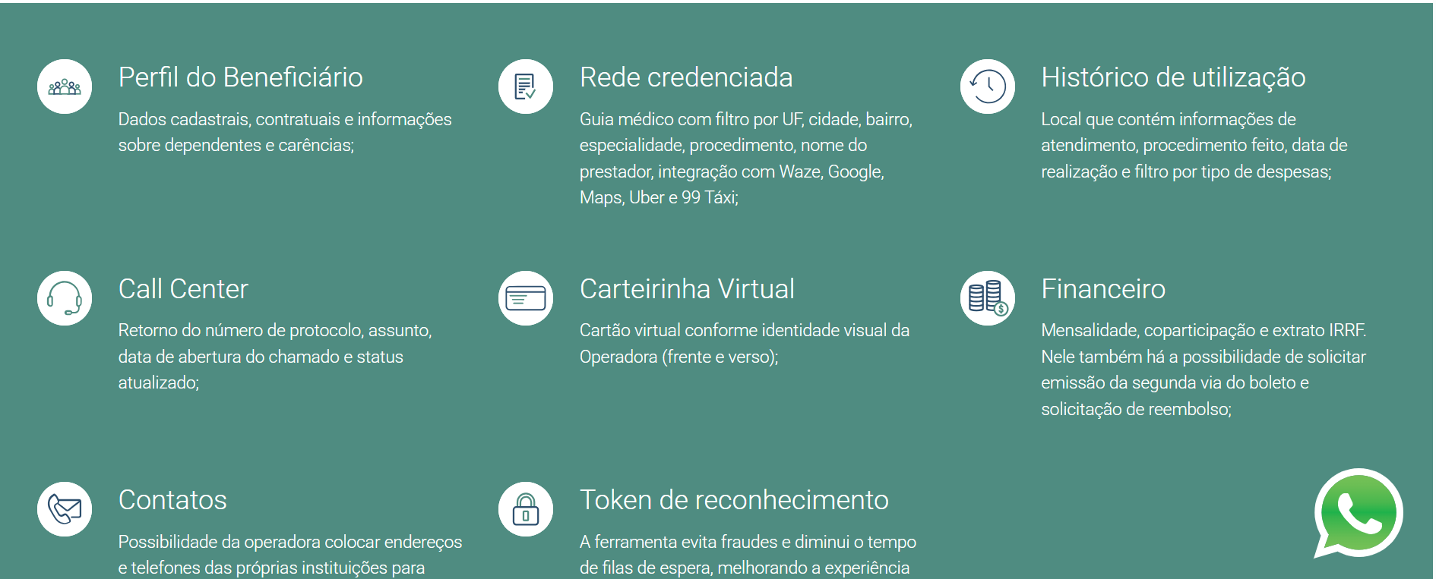
Quais as Mudanças?

Slide 27

Desejamos um Feliz Natal e que 2026 venha cheio de muita Saúde e Paz!
Agros: previdência, saúde e qualidade de vida no presente e no futuro.

Slide 28
